Slide 1
MATLAB 程式設計進階篇
線性代數
張智星 (Roger Jang)
jang@mirlab.org
http://mirlab.org/jang
台大資工系 多媒體檢索實驗室

Slide 2
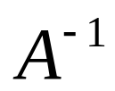
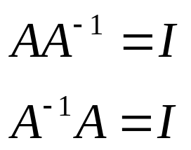
6-1 反矩陣與行列式
反矩陣：
  一個矩陣 A 的反矩陣可表示成 ，滿足下列恆等式：
  只有在 A 為方陣時， 才存在。
  若 不存在，則 A 稱為 Singular

Slide 3
6-1 反矩陣與行列式
inv：
  MATLAB 的 inv 指令可用於計算反矩陣
  範例6-1：inv01.m
    結果：
    B =
    4.0000 -6.0000 4.0000 -1.0000
    -6.0000 14.0000 -11.0000 3.0000
    4.0000 -11.0000 10.0000 -3.0000
    -1.0000 3.0000 -3.0000 1.0000
    Note that det(pascal(n)) is always equal to 1.
A = pascal(4); % 產生 4x4 的 Pascal 方陣
B = inv(A)

Slide 4
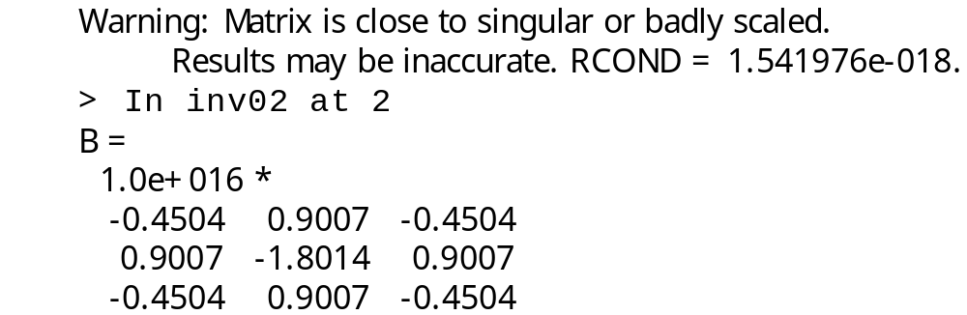
6-1 反矩陣與行列式
inv：
  若矩陣 A 為 Singular （即其反矩陣不存在），則在使用 inv 指令時，會產生警告訊息
  範例6-2：inv02.m
    結果：
A = [1 2 3; 4 5 6; 7 8 9];
B = inv(A)

Slide 5
6-1 反矩陣與行列式
det：
  欲計算矩陣 A 的行列式，可用 det 指令
  範例6-3：det01.m
    結果：
    d =
    29
A = [1 3 4; -3 -4 -1; 2 2 5];
d = det(A)

Slide 6
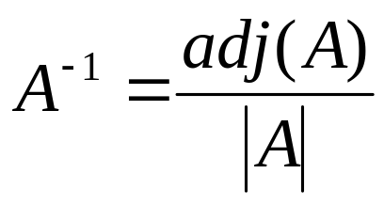


6-1 反矩陣與行列式
  由 Crammer Rule 可知矩陣 A 的行列式和反矩陣有下列關係式：
  其中 代表 Ａ 的行列式， 代表 Ａ 的 Adjoint Matrix

Slide 7


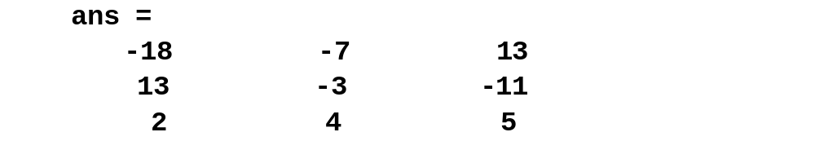
6-1 反矩陣與行列式
  若 A 為整數矩陣，則 乘上 必為整數矩陣，可驗証如下：
  範例6-4：det02.m
    結果：
A = [1 3 4; -3 -4 -1; 2 2 5];
det(A)*inv(A)

Slide 8
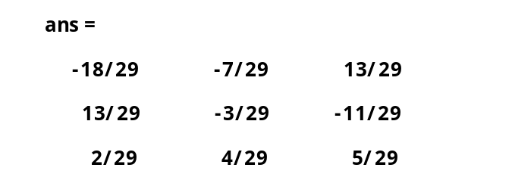
6-1 反矩陣與行列式
  若將 inv(A) 以有理形式 （Rational Format，即分子和分母都是整數的分數）來表示，亦可察覺出它和行列式的關係
  從這裡可以很明顯的看出，inv(A) 中每個元素的分母值，就是 det(A)
  範例6-5：det03.m
    結果：
A = [1 3 4; -3 -4 -1; 2 2 5];
format rat % 以有理形式表示數值
inv(A)
format short % 改回預設的數值表示形式

Slide 9


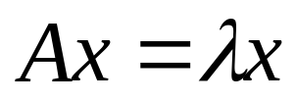
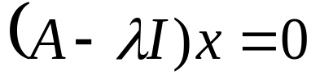
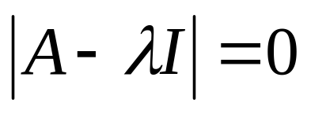
6-2 固有值與固有向量
固有值分解（Eigenvalue Decomposition）：
  一個方陣 A 的固有向量（Eigenvector） 與固有值 （Eigenvalue） 的關係式如下：
    上式可化簡成
    由於 x 不是一個零向量，因此 A 必須是 Singular，上式才會有解。當 是 Singular 時，其行列式為零：

Slide 10
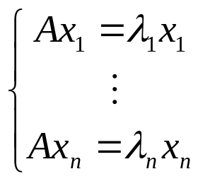

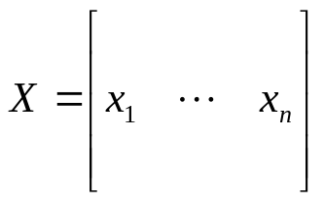
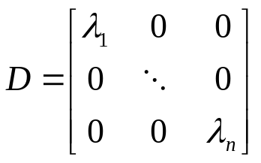


6-2 固有值與固有向量
    若 A 為 n×n 的矩陣，則上式為 的 n 次多項式 ，代表 將有 n 個解 ,…, ，滿足下列關係式：
    或可寫成矩陣形式：
    其中
    如果 存在，則由上式可得

Slide 11
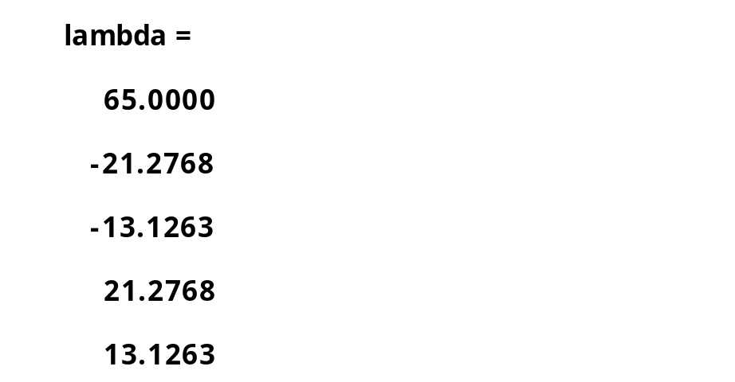
6-2 固有值與固有向量
eig：
  MATLAB 的 eig 指令可用於計算矩陣的固有值及固有向量。若只想計算固有值時，可輸入如下：
  範例6-6：eig01.m
    結果：
A = magic(5);
lambda = eig(A)

Slide 12
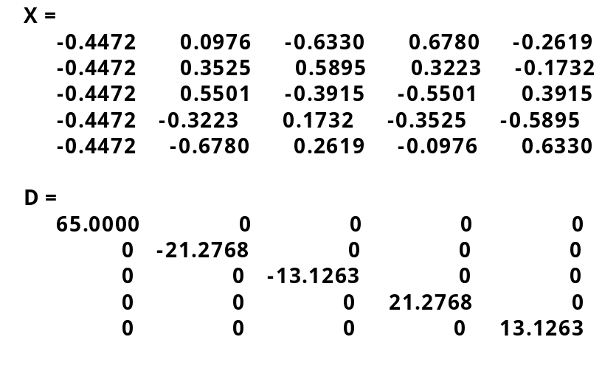
6-2 固有值與固有向量
  若要同時計算固有值及固有向量，須提供兩個輸出引數
  範例6-7：eig02.m
    結果：
A = magic(5);
[X, D] = eig(A)

Slide 13

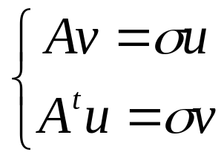
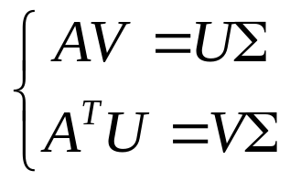
6-3 奇異值與奇異向量
奇異值分解：
  一個矩陣 A 與其奇異值（Singular Value） 及奇異向量（Singular Vectors）u 與 v 之間存在下列的關係式：
    若將所有的行向量 u 並排成矩陣 U，所有的行向量 v 並排成矩陣 V。則上式可寫成：
    其中 Σ 的主對角線即是對應的 值，其餘元素為零

Slide 14
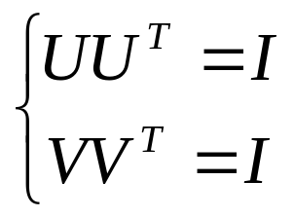
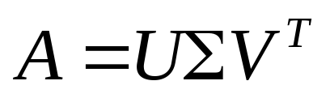
6-3 奇異值與奇異向量
    若 A 的維度是 m×n，則 U、Σ、V 的維度分別是 m×m、m×n 以及 n×n。一般而言，U 和 Ｖ 均是 Unitary 矩陣（即矩陣內的行向量均兩兩相互垂直，且行向量的長度均為 1），滿足下列條件：
    因此矩陣 A 可寫成：
    上式稱為奇異值分解（Singular Value Decomposition）

Slide 15
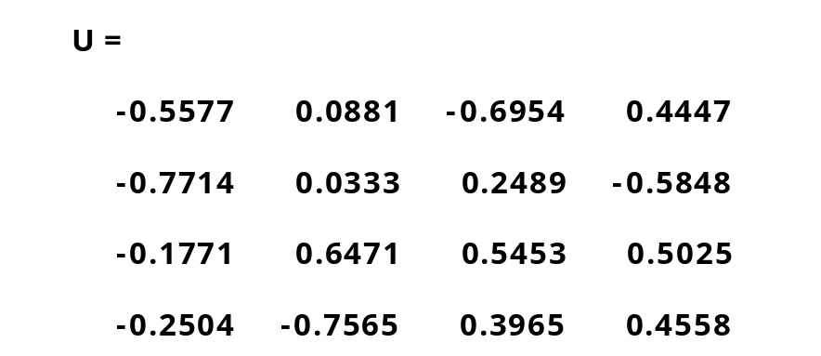
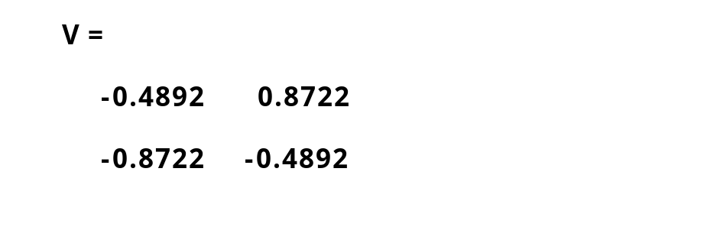
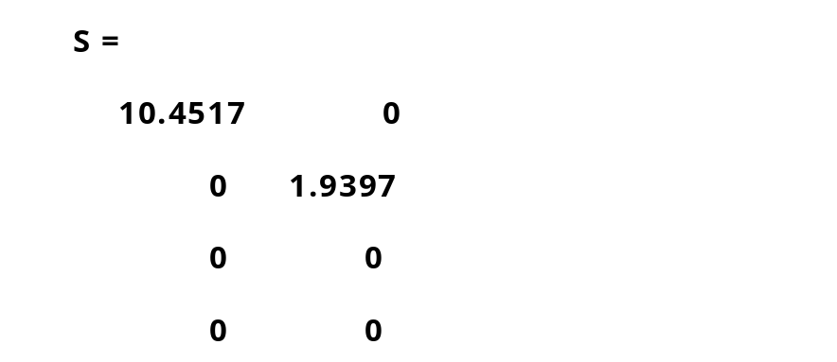
6-3 奇異值與奇異向量
svd：
  svd 指令可用於計算矩陣的奇異值及奇異向量
  範例6-8：svd01.m
    結果：
A = [3 5; 4 7; 2 1; 0 3];
[U, S, V] = svd(A)

Slide 16
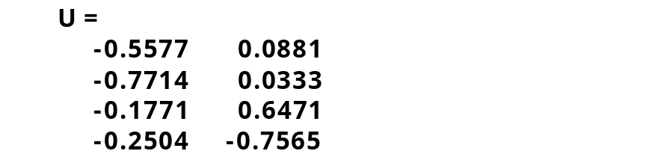
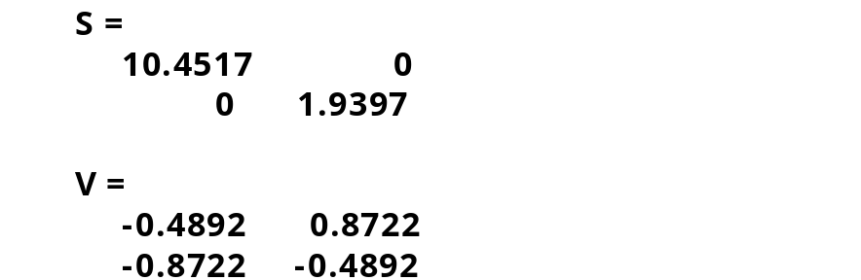
6-3 奇異值與奇異向量
  若 A 為 m×n 的矩陣且 m >> n，則我們可在原先的 svd 指令加入另一個輸入引數 0，使其產生的 U 及 S 矩陣具有較小的維度
  範例6-9：svd02.m
    結果：
A = [3 5; 4 7; 2 1; 0 3];
[U, S, V] = svd(A, 0)

Slide 17
6-4 聯立線性方程式
聯立線性方程式：
  線性代數中最重要的問題，即是解決聯立線性方程式。一組線性方程式可用矩陣表示如下：
  AX = B
  其中 A、B 是已知矩陣，而 X 則是未知矩陣

Slide 18
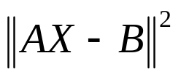
聯立線性方程式之可能情況
聯立線性方程式：
  為簡化起見，我們可以假設 A、X、B 的維度分別是 m×n、n×1、m×1，其中 m 代表方程式的數目，n 則是未知數的數目，可分成三種情況：
    若 m = n，則方程式的個數和未知數的個數相等，通常會有一組解滿足 AX = B
    若 m > n，則方程式的個數大於未知數的個數，通常無一解可滿足 AX = B，但我們可轉而求取最小平方解（Least-Squares Solution）X，使得 為最小值
    若 m < n，則方程式的個數小於未知數的個數，通常有無限多組解可滿足 AX = B，我們可尋求一基本解（Basic Solution）X，使得 X 最少包含 m-n 個零元素

Slide 19
斜線和反斜線運算
斜線和反斜線運算：
  MATLAB 提供一個反斜線運算（Back Slash Operator，即「\」）使得 X=A\B 能滿足上述三種情況
    反斜線運算又稱「左除」（Left Division）
  MATLAB 也提供了斜線運算（Slash Operator，即「/」）
    斜線運算又稱「右除」（Right Division）
    可用於對付 XA = B 的方程組。

Slide 20
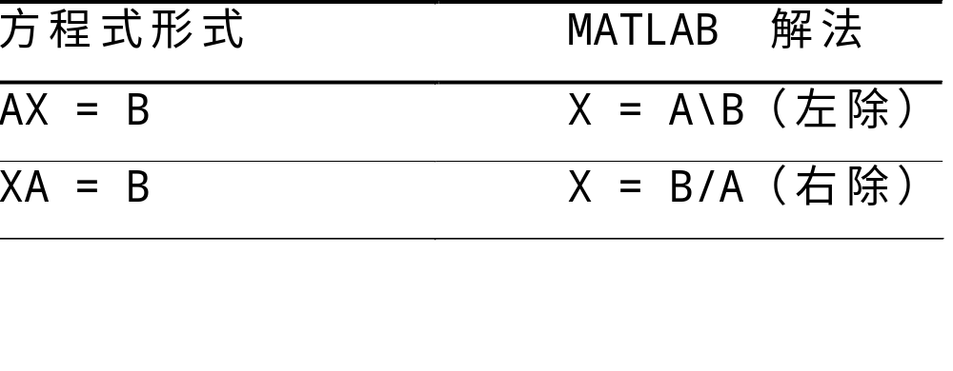
斜線和反斜線運算：記憶法
整理：MATLAB 常用的數學函數
  在上表中，欲解 AX = B 或 XA = B，我們可以想像在等號兩邊各除以 A，並依 A 的位置分別取用「左除」或「右除」

Slide 21
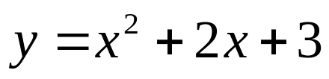
範例：通過三點的二次曲線
斜線和反斜線運算：
  範例6-10：leftDiv01.m
    結果：
    X =
    1.0000
    2.0000
    3.0000
  此例代表通過 (1, 6), (2, 11), (3, 18) 的二次曲線為
A = vander(1:3);
B = [6; 11; 18];
X = A\B
    >> A*X – B
    Ans =
    0
    0
    0

Slide 22
範例：最小平方解
斜線和反斜線運算：
  當 m > n 時，「左除」可以找到最小平方解
  範例6-11：leftDiv02.m
    結果：
    X =
    1.0000
    1.0000
  在上例中，我們有 3 個方程式，但卻只有 2 個未知數，此 3 個方程式在 x-y 平面並未交於一點，故嚴格地說，此方程組無解，而 MATLAB「左除」找到的 X 為最小平方解，使得 為最小
A = [2 -1; 1 -2; 1 1];
B = [2; -2; 1];
X = A\B

Slide 23
範例：基本解
斜線和反斜線運算：
  當 m < n 時，「左除」可以找到基本解
  範例6-12：leftDiv03.m
    結果：
    X =
    -3.0000
    0
    3.3333
  基本解至少有 n-m 個零。
A = [1 2 3; 4 5 6];
B = [7; 8];
X = A\B

Slide 24
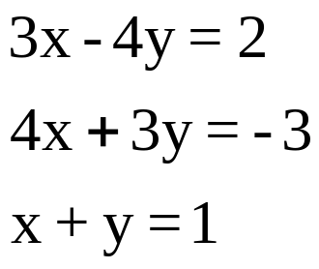
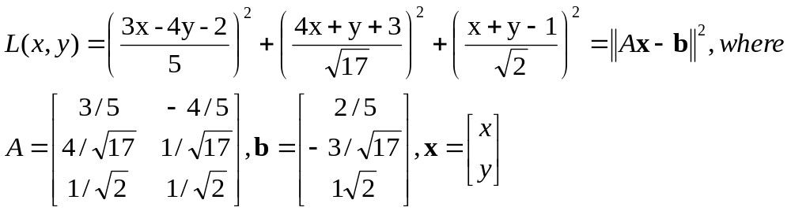
使用「左除」進行最小平方法
問題：在平面上找出一點 P，使得 P 到下列三條直線的距離平方和為最小：
解法：

Slide 25
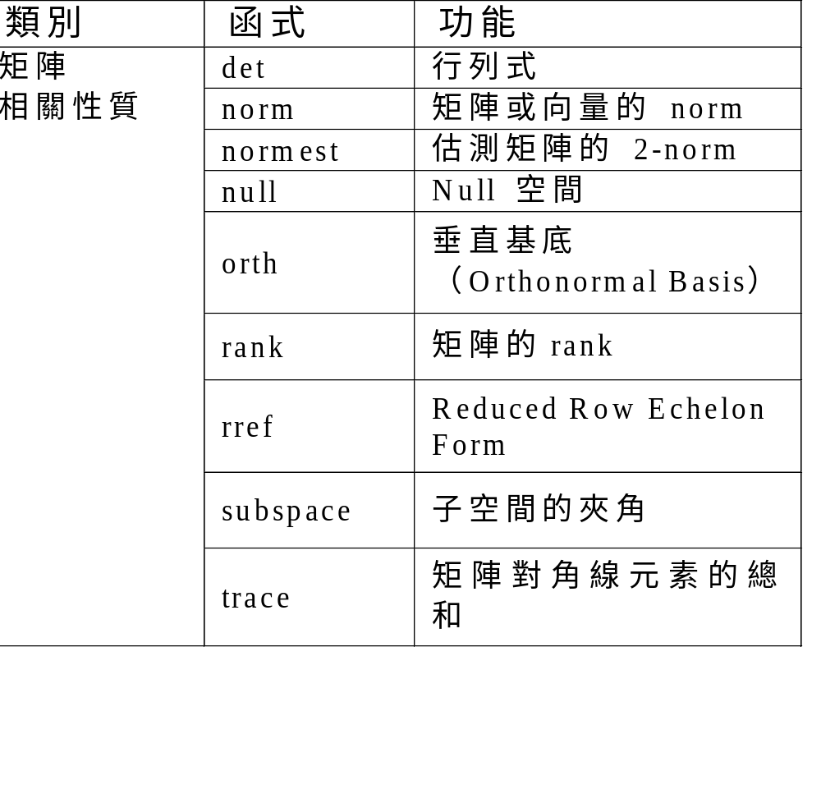
6-5 本章指令彙整
與線性代數相關的函式，彙整如下：

Slide 26
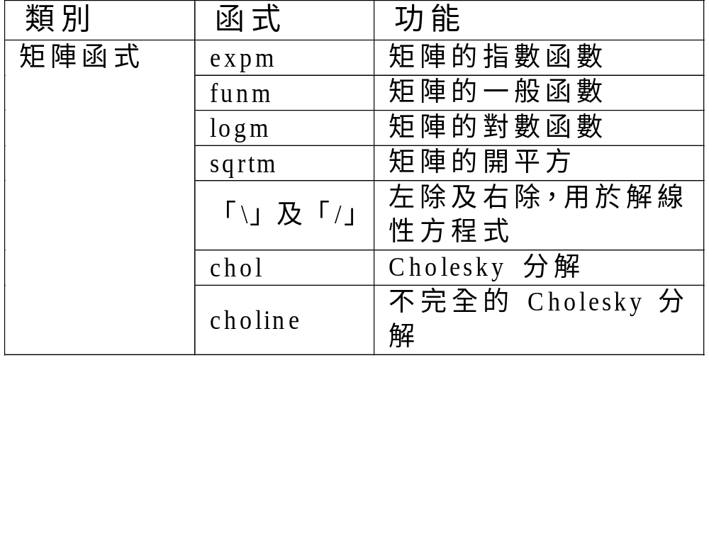
6-5 本章指令彙整
與線性代數相關的函式，彙整如下：

Slide 27
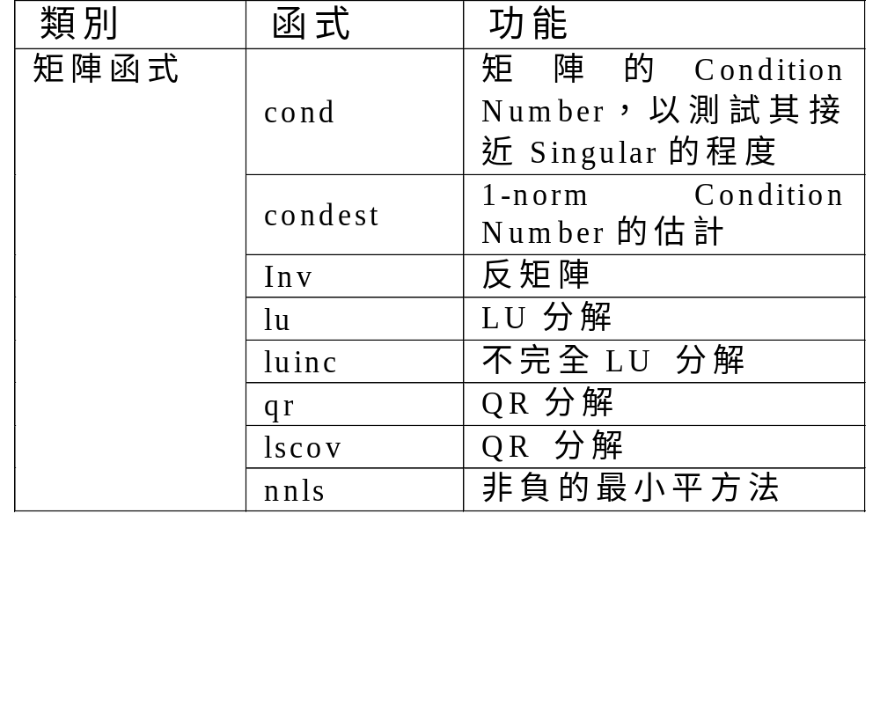
6-5 本章指令彙整
與線性代數相關的函式，彙整如下：

